Slide 1
ادارة المواهب وادارة الذات

Slide 2
المقدمة
تتمتع القوى العاملة في المنظمات المعاصرة بقدرة فائقة على الانتقال بين المنظمات والبلدان المختلفة بشكل لم يسبق له مثيل، وتتزايد حدة هذه الظاهرة يوماً بعد يوم مع تصاعد موجة العولمة. ففي الحقب الزمنية الماضية كانت الدول تتصارع عسكرياً، أما اليوم فإن الصراع يدور حول اجتذاب واستقطاب المواهب البشرية في سبيل التفوق الاقتصادي والاستراتيجي وتحقيق سبل التطور المستهدف من خلال تمكين رأس المال البشري بإخذ دوره الفعال في التطورات التنموية الهادفة. وبعد أن كانت المنظمات تتصارع في حروب الأسعار والتسويق، بدأ صراعها يدور حول المواهب والذكاء البشري والإبداع الإداري والفكري في استثمار القوى البشرية العاملة وقد أطلق الاقتصاديون على هذه الظاهرة "بهجرة المواهب" أو «بهجرة الأدمغة» أو «بهجرة الكفاءات»، وفي هذه الهجرة يكمن سر تفوق المنظمات الجاذية للمواهب، حيث بات واضحاً أن امتلاك هذه المنظمات للذكاء والإبداع وقدرتها على اجتذاب المواهب من منافسيها يعتبر ميزة تنافسية جديدة يصعب التغلب عليها.

Slide 3
نشأة ادارة المواهب
ظهر مصطلح ادارة المواهب في أواخر التسعينات عندما صاغ (McKinsey) وشركاه عبارة "حرب المواهب" وهي تعتمد على ما يجب ان يمتلكه الاشخاص لأداء ادوارهم بشكل جيد ، وكان هذا المفهوم سائداً في أوائل التسعينات نتيجة لحدة المنافسة بين المنظمات، مما دفع بعض المنظمات إلى جذب الموظفين المبدعين والأشخاص المؤهلين، والحفاظ على مواردها البشرية الفاعلة وتطويرها لذلك يعد مفهوم إدارة المواهب جزءًا مهما من انظمة الإدارة الحديثة وقد تعددت المصادر التي تقوم عليها المنظمات من أجل البقاء والتنمية ولكن من أهم هذه الموارد البشرية اذ ان الاستثمار في الموارد البشرية يجعل المنظمات قادرة على البقاء والابتكار لذا جرى تسمية استثمار المنظمات في الموارد البشرية بإدارة المواهب.

Slide 4
مفهوم ادارة المواهب
ادارة المواهب في إدارة الموارد البشرية: يُنظر إلى إدارة المواهب على أنها تشمل ممارسات أو وظائف أو أنشطة أو مجالات متخصصة في الموارد البشرية، مثل التوظيف والاختيار والتطوير وإدارة الحياة المهنية والتعاقب ومن هذا المنظور، ينصب التركيز على قيام الموارد البشرية بما قامت به دائما ولكن القيام به بشكل أسرع (عبر الإنترنت أو الاستعانة بمصادر خارجية )أو عبر المنظمة بدلاً من داخل قسم أو وظيفة".
-إدارة المواهب في تخطيط الموارد البشرية : يُنظر إلى إدارة المواهب في المقام الأول على أنها مجموعة من العمليات المصممة لضمان التدفق المناسب للموظفين في الوظائف في جميع انحاء المنظمة اما هنا، فينصب التركيز على إسقاط احتياجات التوظيف وضمان خط مواهب مناسب.
-إدارة المواهب بوصفها سلعة عامة : يركز هذا المنظور الثالث على المواهب بشكل عام، دون النظر في الحدود التنظيمية أو المواقف المحددة اذ يظهر نهجان مختلفان في هذا المنظور : المنظمات التي تركز اهتمامها على جذب الأفراد ذوي الأداء العالي وتطويرهم والاحتفاظ بهم (النهج الحصري المحدد سابقًا) والمنظمات التي تهدف إلى إدارة الجميع لتحقيق أداء أفضل (النهج الشامل).

Slide 5
اهمية ادارة المواهب
في عصر المنافسة العالمية، تعد إدارة المواهب جانبًا حيويا للمنظمات للتنافس بشكل فاعل من خلال توفير الموارد اللازمة للمواهب، اذ ان ادارة المواهب هي العملية التي يمكن من خلالها تحدد المنظمة الموظفين المحتملين الذين يؤدون دورًا رائدًا في المستقبل كما يركز على تطوير مجموعة أوسع من الموظفين المحتملين لملء الوظائف الشاغرة في المنظمات المستقبلية ، فضلا عن ذلك أنه ومن خلال تنفيذ ممارسات إدارة المواهب مثل التعرف على الأفراد وجذبهم واختيارهم وتدريبهم والاحتفاظ بهم يمكن أن تساعد المنظمة على الاستفادة من قدرات وأداء الموظف الموهوب لتحقيق النجاح على المستوى المحلي وكذلك بوصفه مستوى عالمي لذلك فأن إدارة المواهب، تصبح عاملاً رئيساً لقسم إدارة الموارد البشرية داخل المنظمة لتلبية الطلب الحالي والمستقبلي من الموارد البشرية الموهوبة , لذا يجب على المنظمات تخصيص الموارد لتلبية متطلبات المواهب الحالية والمتوقعة للتنافس بشكل فاعل لتحقيق الميزة التنافسية ويمكن ذلك من خلال الأداء للموظفين الأكفاء، ومن ناحية أخرى، تعد ممارسات إدارة المواهب مهمة في تطوير الموظفين الأكفاء ضمن الموارد البشرية الحالية لتحقيق ميزة تنافسية على الاخرين .

Slide 6
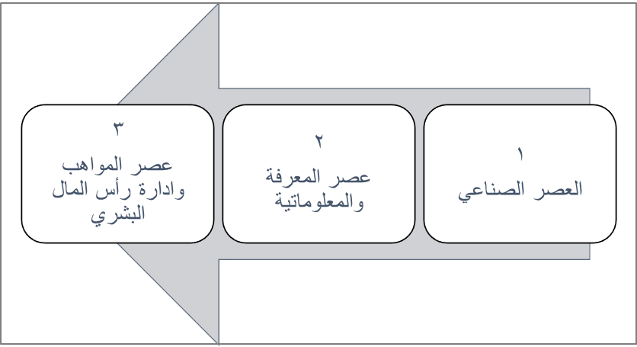
التغيرات والتحولات التي مرت بها المنظمات خلال المائة عام الماضية

Slide 7
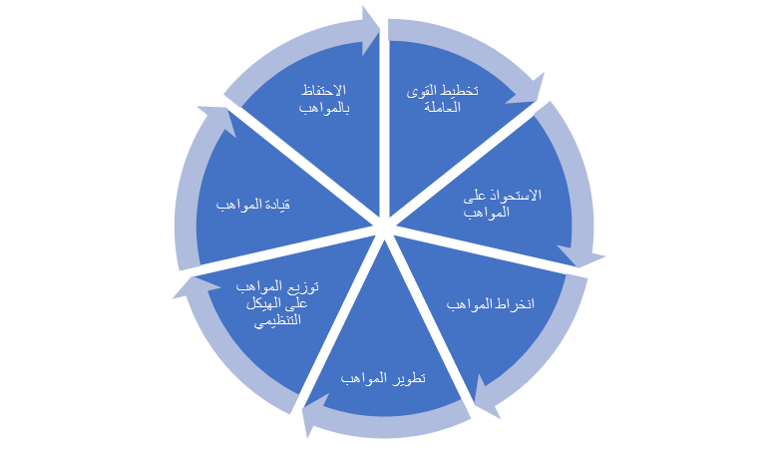
النظام المتكامل لإدارة المواهب

Slide 8
استراتيجية ادارة المواهب
أ استراتيجية توظيف المواهب
تعتمد استراتيجية توظيف المواهب على جذب الموظفين الموهوبين القادرين على تحقيق أهداف المنظمة بشكل فاعل من خلال قدراتهم وخبراتهم التي تتناسب مع طبيعة عمل المنظمة وقادرة على التكيف مع الإنتاجية العالية تعد هذه الاستراتيجية أحد أهم عناصر إيجاد الموظفين وتطويرهم والحفاظ عليهم، مما يمكن المنظمة من تحقيق القدرة التنافسية والتميز ، وان أفضل طريقة لتوظيف المواهب المحتملة هي من خلال المصادر الداخلية لأن العمال لديهم بالفعل المعرفة المطلوبة حول كيفية عمل الأنشطة التجارية ومن ناحية أخرى، اما إذا كانت المنظمات تريد الشروع في تغييرات جذرية أو تجديد الثقافة التنظيمية توصى بمصادر توظيف خارجية.
ب استراتيجية تطوير المواهب
أكد أن التطوير معني بالتعليم الرسمي، والخبرات في العمل، والعلاقات، وتقييمات الشخصية، وكذلك القدرات التي تساعد العمال على الأداء الفاعل في وظيفتهم الحالية أو المستقبلية. واعترف بأن أنشطة التطوير تساعد المنظمات على تقليل معدل دوران الموظفين من خلال إظهار الموظفين أن المنظمة تستثمر في تنمية مهاراتهم، وكذلك تعزيز مهارات المديرين التي يمكن أن تخلق بيئة عمل مواتية تجعل العمال يريدون القدوم إلى العمل والإسهام في تحقيق أهداف المنظمة، ويمكن لإدارة الموارد البشرية الحكم على النمو المهني للموظفين من خلال التغييرات في الاداء والتصور والسلوك وتعتمد عملية تطوير المواهب على دراسة قدرات الموهوبين واحتياجات المنظمة ومتطلبات الوظيفة للموهوبين والحد من نقاط ضعفهم وبالتالي سد هذه الفجوات بالتعليم والتدريب المستمر مع العمل المنتج والمميز الذي يلبي الاحتياجات .

Slide 9
استراتيجية ادارة المواهب
ت. استراتيجية الاحتفاظ بالمواهب
يشير الاحتفاظ بالمواهب إلى جميع سياسات إدارة الموارد البشرية التي تشجع العمال على البقاء وثنيهم عن المغادرة إلى منظمة أخرى , وهناك عوامل تؤثر على المواهب وتدفعه للبحث عن فرص عمل أخرى وتشمل هذه العوامل, انخفاض عدد الموظفين، والأزمات المالية سواء في المنظمة أو على الصعيد العالمي, وهناك أيضًا منظمات تقدم عروض تنافسية للمنظمة التي يعمل فيها الموظف الموهوب للحفاظ على المواهب وضمان عدم فقدانها وأن أحد التدابير التي قد تسعى المنظمة إلى توفيرها هو تقديم الامتيازات والمزايا والتعويضات وتوفير أماكن العمل المناسبة للأفراد الموهوبين والمكافآت المقدمة لهم للحد من فقدان المنظمة للمواهب
ث. استراتيجية التعاقب
هذه الاستراتيجية هي توفير كادر من الموهوبين لشغل مناصب رئيسة في المستقبل وهذا يتطلب تطوير موظفي المنظمة، وإعدادهم لاستلام الوظيفة عند الحاجة، وعدم ترك فرصة للمفاجأة عندما لا توجد وظيفة مهمة في المنظمة تتطلب عملية الاستبدال الوظيفي المديرين ليكونوا قادرين على توقع الاحتياجات المستقبلية للمنظمة، لتلبية الاحتياجات من أجل ضمان استقرار المنظمة ورؤيتها، وتسعى دائمًا إلى توفير التدريب لشريحة من الموهوبين وامتلاكهم للمهارات الأساسية .

Slide 10
تحديات ادارة المواهب
1 - المنافسة العالمية في ظل العولمة التي ادت الى زيادة التحديات الاقتصادية والاجتماعية والثقافية وهجرة العقول الى الخارج للبحث عن فرص عمل افضل وإهتمام أكبر الامر الذي نتج عنه نقص في الأفراد الموهوبين الذين يمتلكون مهارات وخبرات عالية.
2 - إهتمام القادة الكبار والمسؤولين في المناصب العليا بتحقيق أهداف ومكاسب قصيرة الاجل من دون النظر الى المستقبل ووضع رؤية مستقبلية لتحقيق أهدافهم الاستراتيجية.
3- مشكلات البيئة الداخلية التي تعيق عملية تنفيذ إدارة الموهبة بسبب عدم اعتراف الإدارة بالمواهب, وانعدام الحوافز ذات الصلة بالأداء المتميز فضلاً عن عدم وجود تغذية عكسية منتظمة وثابتة بين الإدارة والموظفين الموهوبين مما يسبب فقدانهم وهجرتهم .
4- استخدام تكنولوجيا المعلومات بشكل تقليدي والذي ينتج عنه عدم انجاز معظم ممارسات إدارة الموهبة فضلاً عن ضعف رغبة الأفراد بالالتزام تجاه معايير الموهبة.
5- من الصعب ان يفهم المديرون آليات عمل ممارسات إدارة الموهبة فهذه الممارسات بالنسبة للعامل الاعتيادي بمقام شيء غامض وغير واضح, فضلاً عن عدم المساواة بين العاملين الموهوبين وعدم تمييز الأداء الجيد عن الأداء المنخفض.

Slide 11
ادارة المواهب
المقدمة
قد يسأل سائل لماذا ينجح بعض الأفراد بينما يفشل آخرون؟ لماذا يوجد إنسان سعيد وآخر شقي حزين؟ ولماذا؟ يوجد إنسان فرح مسرور وآخر بائس كئيب؟ ولماذا هناك إنسان خائف بالثقة والإيمان؟
الجواب على هذه التساؤلات هو أن العديد من الأفراد حققوا الكثير من النجاحات في حياتهم نظراً لإدارتهم لأنفسهم، واستطاعوا أن يقودوا ذاتهم لتحقيق النجاح، وتنظيم شؤونهم الخاصة وعدم التسرع والاندفاعية، بالإضافة إلى الابتعاد عن الارتجالية والفوضى وتبنوا قيما أصيلة وبالتالي حصلوا على إنجازات في ميدان العلم وانعكس ذلك على أدوراهم في ميادين العمل
وتحقيق النجاح في الحياة لا يمكن أن يتأتى إلا بإتباع السلوك القويم.

Slide 12
نشأة ادارة الذات
تعد هذا الادارة من المواضيع الحديثة نسبيا فهي مزيج من مفاهيم علم النفس السلوكي والتنشئة الاجتماعية اول استعمال لها في السبعينيات من القرن العشرين اقترن بمصطلح (الضبط الذاتي للسلوك) ولما كلمة الضبط تأثير في العاملين التي تشير الى جانب سلبي مرتبط بهذه الكلمة فقد تغير في الثمانينات اصبح ( ادارة الذات السلوكية )المقارن بمصطلح (التنظيم الذاتي) اما في التسعينات عرفت باسم (تحديد الذات) بواسطة برادلي وزملاؤه بعد ان قدم مفهومه اصبحت تعرفGOLEMAN( بإدارة الذات ) وبعدها عرفها او وصفها كاليتيز بأنها فن ومدرسه حديثه وبرزت خلال السنوات الأخيرة وتستند الى مجموعة نقاط (اعرف نفسك حدد هدفك حدد نقاط ضعفك )

Slide 13
تعريف ادارة الذات
تعريف ادارة الذات على أنها القدرة على توجيه المشاعر والأفكار بشكل صحيح يصل به في نهاية الأمر إلى تحقيق ما يسعى إليه و ومواهب. أعظم ما يقود الفرد لاستغلال ما يملكه من طاقات اما الباحث: فيرى انها قدرة الفرد على التحكم والسيطرة على انفعالاته الداخلية وتوجيهها بشكل ايجابي مهما كان الموقف الذي يتعرض له اي قدره على التكيف مهما كانت الظروف.

Slide 14
مداخل ادارة الذات
1. المدخل التحفيزي اذ يقوم الشخص بتحفيز نفسه من خلال السيطره على سلوكهم الشخصيه وتعزيزها ومن ثم يستطيع تحفيز الاشخاص الذين حوله على سبيل المثال يستطيع المرؤسين تحفيز رؤساهم وتقديم الدعم لهم والعكس صحيح ايقوم الرؤساء بتحفيز المرؤسين.
2. المدخل الاعتقادي ان تطوير ادارة الذات يعتمد على اربع مصادر تجريبيه ضمن هذا المدخل الانجاز الشخصي، والتعلم او النمذجه والتشجيع والاثار العاطفيه) وتشكل هذه المصادر الدور الرئيس في تعزيز مفاهيم ادارة الذات، كما يشير هذا المدخل الى ان الفعالية الذاتية تعتمد على قدرة الفرد في الانخارط في المهام الاجتماعية .
3. المدخل السلوكي: اي تنبيه الافراد الى سلوكياته الحقيقيه ومدى التحكم بنفعالاته
وكيفيه مواجهة الصراعات التي تحدث معه والاندماج والاستغراق بالاداء النوعي للعمل.
4. مدخل الكفاءة التي تكون متضمنه لذاته (شعوريا ، ثقه بالنفس، تخمين الذات)
5. المدخل النفسي ركزه علماء الذات على الوعي الاختيار التنفيذ المراقبه)
6.مدخل الفردانيه اي التميز والاختلاف والتفرد والاختلاف عن الاقران اخرى.
7 المدخل القدرات يستند الى المكونات الذكاء الوجداني ومدارك الشعور من ناحيه وكفاية الذات الشخصيه من ناحيه اخرى

Slide 15
خطوات ادارة الذات
1. تحديد الشعور:- اي يتم معرفة المشاعر والاسباب التي تؤدي الى الانفعالات التي تكون ناتجة عن موقف معين وينبغي استعمال تقنيات الوعي الذاتي.
2. تحديد الاسباب الاساسية :- اي مصدر واسباب المشاعر ماذا ينتج لو التسامح من الآخرين بعد الغضب ماذا اذا غضبنا
3. اتخاذ اجراءات واضحه

Slide 16
اهداف ادارة الذات
1. التنظيم الذاتي -: يمثل الوظيفة الداخلية والوجدانية والمعرفية والتي تعمل على ترشيد جهود وانفعالات العامل وتنظيمها، وتتحكم بها كأقناع الذات، ورقابة الذات ، وتقييم المعايير الشخصية او اعادة تكييفها وفقا للتحديات او المؤثرات الجديدة
2 - تعديل السلوك : - يعد السلوك الاساس لتجنب المشكلات، لذلك فالمسعى الرئيس لإدارة الذات تعديل ومراقبة السلوك.
3- ضبط الانفعالات: حياة الانسان مليئة بالمشاعر التي ترافقها انفعالات مختلفة تبعا لنوع المشاعر أو الموقف الذي يمر به العامل كالفرح والحزن والغضب والخوف.. الخ و الذي يريد النجاح في إدارة ذاته عليه ان يضبط هذه الانفعالات تجاه المواقف التي تصادفه.
4 تنمية الشعور بالمسؤولية تعد المسؤولية أهم المتغيرات التي تلعب الدور الرئيس والمؤثر على بقية المتغيرات الأخرى كالفشل والعجز والياس وغيرها
5. تحقيق التوازن المرغوب ذو الاثار الايجابية بين مطالب الحياة والعائلة والاصدقاء والعمل ..الخ، بالشكل الذي يحقق الاستثمار الافضل لطاقة العامل ووقته وجهده، ويكفل تحقيق النجاح على كافة المستويات واهمها المستوى الشخصي
6- بذل الجهد يشعر الفرد بالاستمتاع والارتياح حتى عندما يبذل جهد كبير ف من عمل او مهمة ما وهذا ما يؤدي الى زيادة المكافاة والاثابة الايجابية.
7 - الثقة بالنفس :- أن معرفة الفرد بإمكانياته وقدارته تزيد من ثقته بنفسه وهذا يعد من الاهداف المهمة.

Slide 17
معوقات تطبيق ادارة الذات
1. الغموض في تحديد الاهداف
2. ضياع الوقت اي عدم ترتيب الاولويات الاهم فالمهم اذا كنت مدير تعرف انه لا يمكن ان تبيع ثم تنتج.
3. ضعف الثقة بلنفس
4. عدم مواكبة التطور على سبيل المثال الفرد الذي يواكب تغير في السيارة يكون على علم ودراية اكثر من الشخص الذي يحتفظ بنفس النوع من السيارة.
5. الروتين والجمود وعدم ترتيب الافكار وقتل الابداع.
6. الاعتقاد بعدم جدوى او اهمية ادارة الذات.

Slide 18
اسس ادارة الذات
1 - المعرفة: بنقاط القوة والضعف بشكل جيد ودقيق والانتباه للانتكاسات او حالات الفشل و اية مؤشرات وعلامات اخرى ، والتعرف على ما هو متاح
2. التقييم الخاص بالحالة الصحية والتقلبات المزاجية للفرد ورفاهيته ومستويات الضغوط لديه.
3 - الاختيار المتمثل بالسلوكيات والإجراءات المناسبة للمواقف التي يجب اتخاذها.
4 - التصرف يأتي بعد اعتماد السلوكيات التي تم اختيارها لتوضع موضع التنفيذ.

Slide 19
خصائص ادارة الذات
1- الفهم الجيد للصعوبات و محاولة التغلب عليها
2- تحسين و تطوير حياة الفرد.
3- المشاركة بشكل كامل في صنع ، و اتخاذ القرارات.
4- التعرف و التوصل للطرق المناسبة لحل المشكلات.
5- الإعتماد على الأسلوب المناسب للحياة.
6- الحصول على الخدمات الخاصة بالدعم و استغلالها بالشكل المناسب

